Slide 1
Установочный

Slide 2
Пусть любят вас воспитанники,
Пусть ценят, понимают власти,
Желаю вам здоровья, счастья,
Надежной дружеской руки.
Пусть чувство юмора у вас
Среди других преобладает.
И пусть сиянье детских глаз
Повсюду вас сопровождает.

Slide 3
Представление новых коллег:
Самарина Мария Владимировна
Северьянова Алена Игоревна
Хохлова Оксана Владимировна
Интерактивная игра «Знакомство»
Расскажи о себе только с помощью прилагательных.

Slide 4
Анализ летней – оздоровительной работы.
В отчетный период деятельность педагогического коллектива была направлена на решение следующих задач:
Создать условия для укрепления психического и физического здоровья детей; согласно новым санитарным требованиям Роспотребнадзора№58824 от 03 июля 2020г.
Осуществлять противоэпидемические мероприятия.
Наполнять и совершенствовать предметно-развивающую среду в группах ДОУ с целью активизации познавательной деятельности воспитанников.
Исходя из поставленных задач, были спрогнозированы результаты деятельности дошкольного учреждения за летний период:
Повышение сопротивляемости детского организма, приобщение ребенка к ЗОЖ и овладение им разнообразными видами двигательной активности.
Закрепление умений и знаний детей по основным направлениям, повышение уровня познавательного интереса детей в процессе индивидуальной и групповой работы.
Увеличение числа родителей в участии в образовательном процессе ДОУ, посредством вотцап групп и различных дистанционных технологий.
Исходя из выше изложенного, можно считать, что летняя оздоровительная компания в ДОУ прошла достаточно успешно.

Slide 5
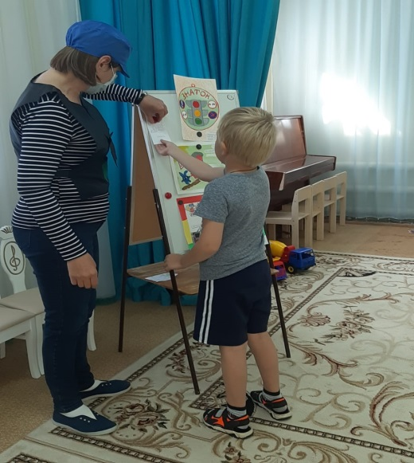
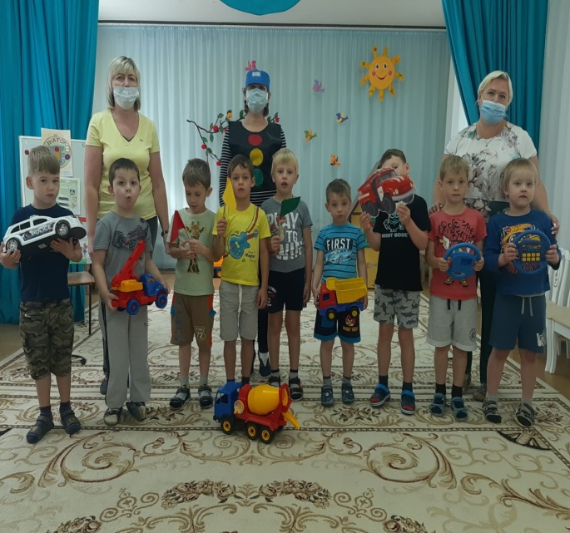
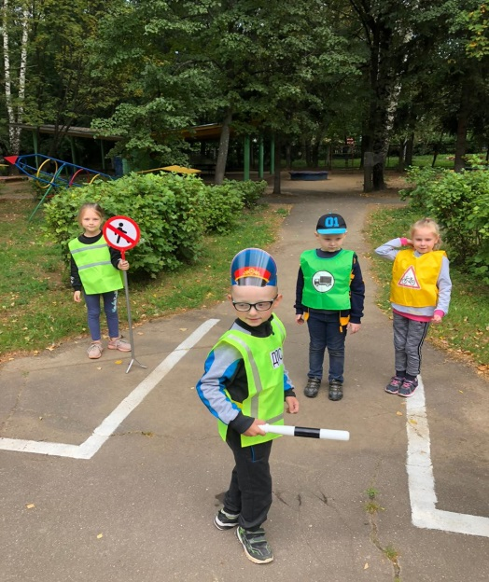
Выступление зам. заведующей по безопасности Дьячкова А.И.

Slide 11
Задачи на 2020-2021 учебный год
*Внедрение дистанционных образовательных технологий
В ДОУ, как средство взаимодействия с семьями воспитанников.
*Создание и использование средств визуальной поддержки при работе с речевыми нарушениями у детей ОВЗ.
* Использование метода сенсорной интеграции в коррекционно-развивающей работе с детьми ОВЗ.

Slide 12
1 годовая задача
Внедрение дистанционных образовательных технологий
В ДОУ, как средство взаимодействия с семьями воспитанников.
Сентябрь
Семинар
«Дистанционные образовательные технологии в ДОУ, как средство взаимодействия с семьей» Самарина М.В
Практикум
«организация и проведение онлайн-занятия для детей с ОВЗ» Полищук А.Е
Консультация
«Эффективное использование Google сайта в работе педагога с родителями. Северьянова Е.И

Slide 13
Аттестация педагогов 2020
Андреева С.В
Крюковская Г.В
Жукова Г.И
Середа Е.Н
Никитина С.И

Slide 14
Смотр-конкурс «Лучший сайт группы»
Задачи
*выявление и распространение информации о качественных и информационно-наполненных сайтов педагогов.
*поддержка педагогов создающих, развивающих и использующих в работе сайты.
*развитие и поощрение творческой инициативы педагогов, распространение наиболее результативного педагогического опыта.

Slide 15
Сайты будут оцениваться по следующим критериям:
Содержание. формационная насыщенность сайта (портфолио педагога, материалы для детей, родителей, коллег, собственные методические разработки и т.п. Актуальность представленных материалов).
Дизайн и навигация (оформление, позволяющее беспрепятственно получать информацию с сайта, легкость восприятия сайта, простота поиска информации).

Slide 16
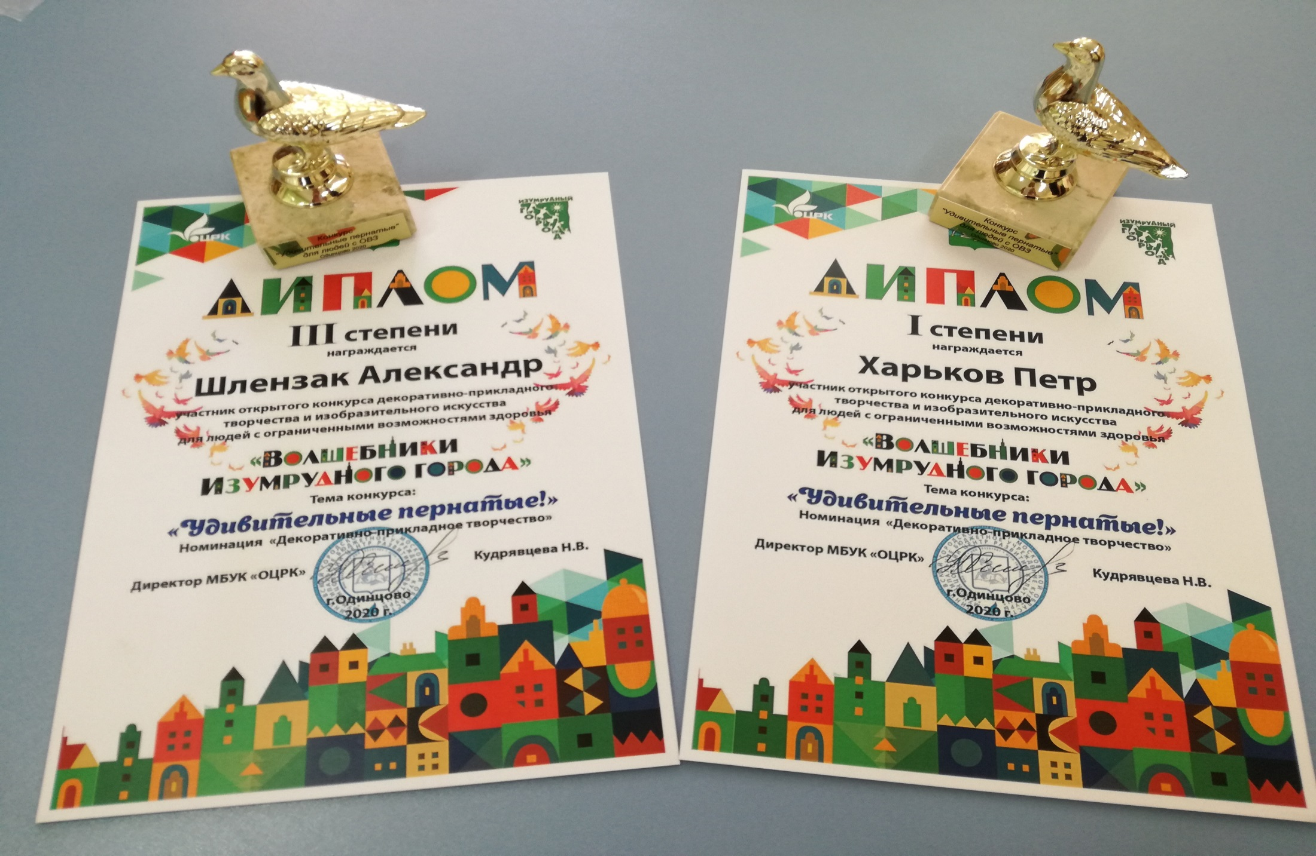
Поздравляем!!!

Slide 17
Шляпа
пожеланий

